Slide 1
A PILÓTA NÉLKÜLI REPÜLÉS FEJLŐDÉSE
Dr. Palik Mátyás alezredes, egyetemi docens

Slide 2
AZ ELŐADÁS FELÉPÍTÉSE
Bevezetés - „katonásan” helyzetbeállítás?
Az UAV-k történeti fejlődése.
Az UAV felhasználás napjainkban.
Repülésbiztonsági megfontolások.

Slide 3
A FOGALMAK TISZTÁZÁSA
Terminológia:
UA(V) – Unmanned Aircraft/Vehicle (Drone);
UAS – Unmanned Aircraft System;
UCAV – Unmanned Combat Aircraft System;
UCAS – Unmanned Combat Aircraft System;
RPA/RPV – Remotely Piloted Aircraft
RPAS – Remotely Piloted Aircraft System.

Slide 4
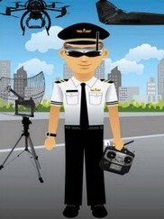
A FOGALMAK TISZTÁZÁSA

Slide 5
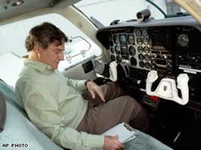
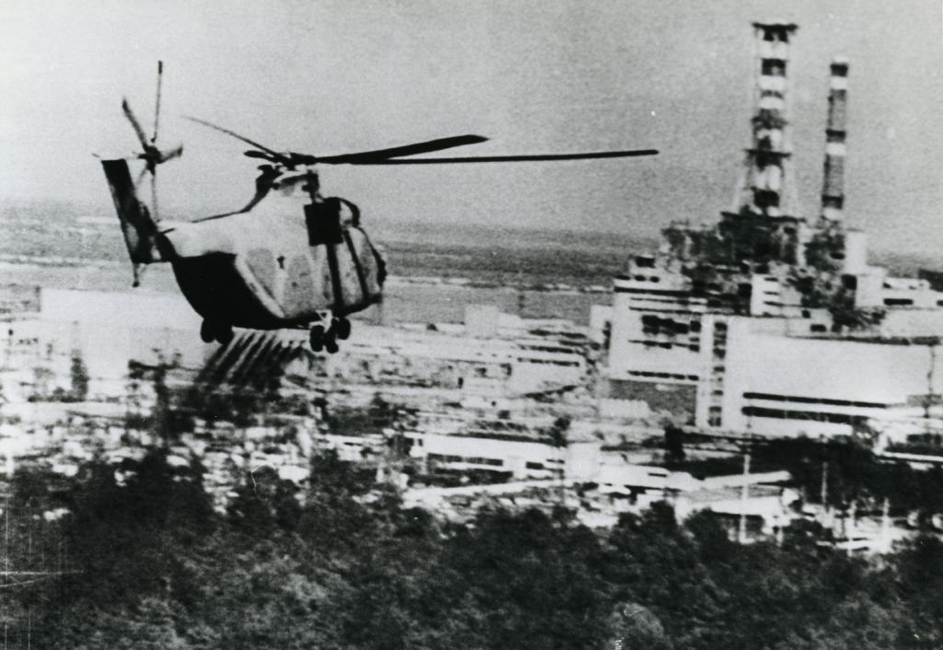
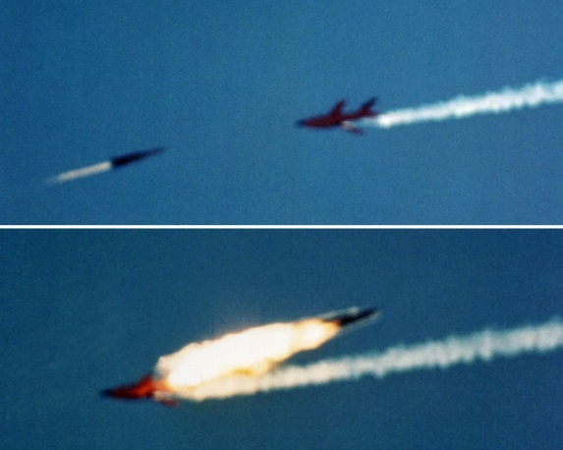
MIÉRT HASZNÁLJUK?
D3Le:
DULL | - unalmas, monoton;
DIRTY | - piszkos, szennyezett;
DANGEROUS | - veszélyes;
LESS EXPENSIVE | - kevésbé költséges.

Slide 6
MIRE HASZNÁLJUK?
Katonai
Kereskedelmi
Kutatási
Közszolgálati
Magán
K4M modell:

Slide 7
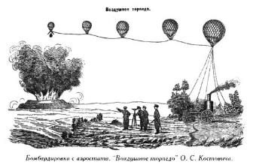
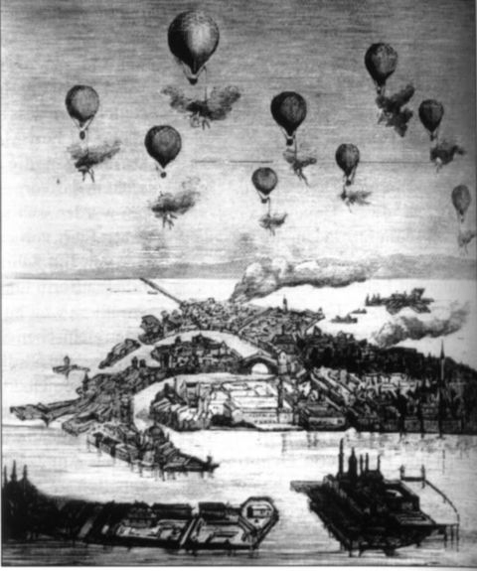
AZ UAV-k TÖRTÉNETE
A KEZDETEK: HAJTÓMŰ NÉLKÜLI FEJLESZTÉSEK
Korabeli rajzok Velence bombázásáról

Slide 8
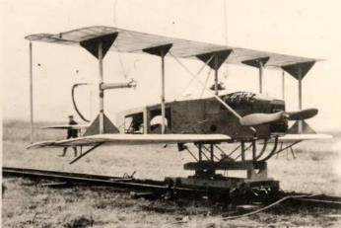
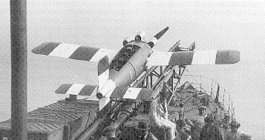
AZ UAV-k TÖRTÉNETE
A LÉGI TORPEDÓK KORA
Hewitt-Sperry automata repülőgép
Larynx indítása katapulttal rombolóról

Slide 9
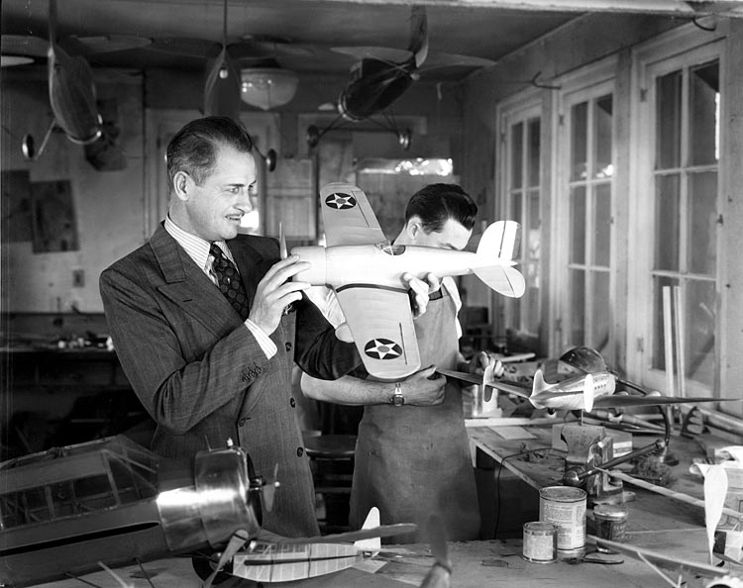
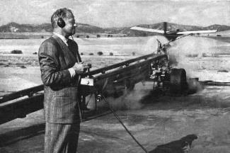
AZ UAV-k TÖRTÉNETE
PILÓTA NÉLKÜLI CÉLREPÜLŐGÉPEK
Reginald Denny és hobby repülője
Egy OQ–3 típusú drón indítása

Slide 10
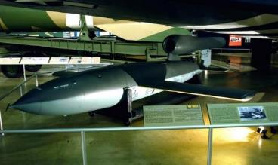
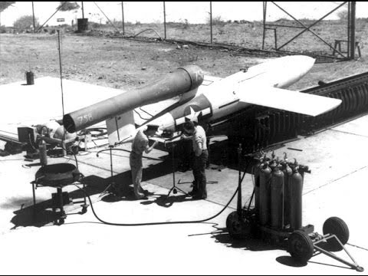
AZ UAV-k TÖRTÉNETE
MÁSODIK VILÁGHÁBORÚS ROBOTOK
A V–1 rekonstruált változata Daytonban
A JB–2 Doodle Bug robotrepülőgép

Slide 11
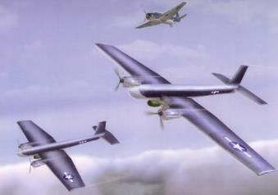
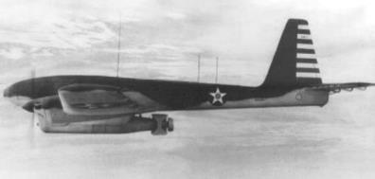
AZ UAV-k TÖRTÉNETE
MÁSODIK VILÁGHÁBORÚS ROBOTOK
Fantáziarajz a BQ–17-ről
Korabeli fotó a TDR–1 légi torpedóról

Slide 12
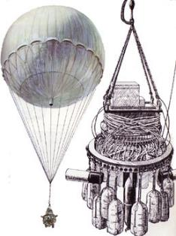
AZ UAV-k TÖRTÉNETE
MÁSODIK VILÁGHÁBORÚS ROBOTOK
A japán „csodafegyver”
a FU–GO bomba

Slide 13
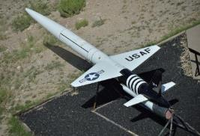
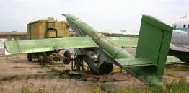
AZ UAV-k TÖRTÉNETE
A HIDEGHÁBORÚ UAV FEJLESZTÉSEI
Az AQM–35 a White Sandi rakétamúzeumban
Szovjet La–17 típusú drón

Slide 14
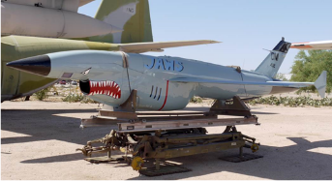
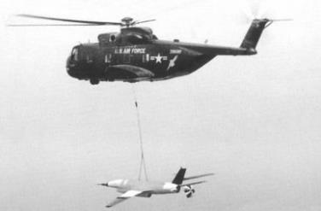
AZ UAV-k TÖRTÉNETE
DRÓNOK VIETNÁM FELETT
Egy rekonstruált „Tom Cat”
Egy elfogott Model 147H UAV

Slide 15
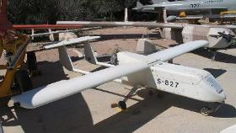
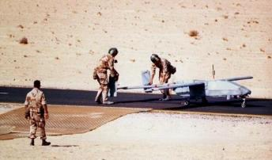
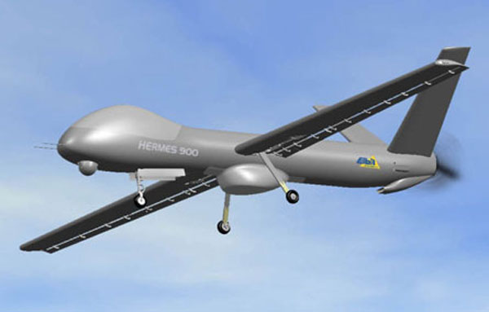
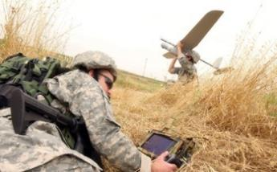
AZ UAV-k TÖRTÉNETE
IZRAELI UAV FEJLESZTÉSEK
Mastiff típusú UAV
A Pioneer felszállás előtt
A Hermes–900 leszállás előtt
A Skylark I LE

Slide 16
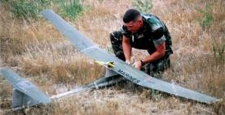
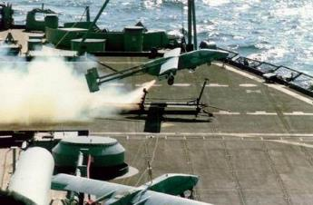
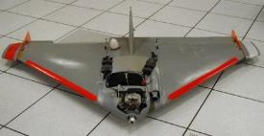
AZ UAV-k TÖRTÉNETE
AZ ÖBÖL-HÁBORÚ ROBOTJAI
A tengerészgyalogság Pointerje
Pioneer UAV indítása hadihajóról
BQM–147 Exdrone

Slide 17
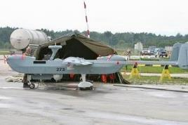
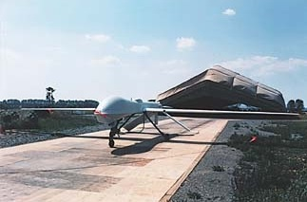
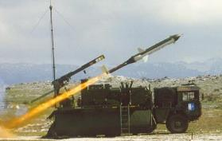
AZ UAV-k TÖRTÉNETE
SZÖVETSÉGES DRÓNOK A BALKÁN FELETT
Hunter UAV a tuzlai bázison
Az USAF Predator UAV-ja Taszáron
CL–289 drón indítása

Slide 18
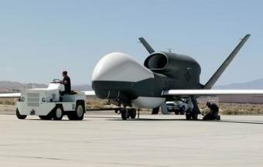
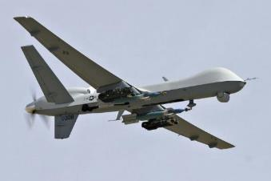
AZ UAV-k TÖRTÉNETE
DRÓNOK A TERRORIZMUS ELLENI MŰVELETEKBEN
Global Hawk UAV felszállás előtt
Felfegyverzett Reaper drón a levegőben

Slide 19
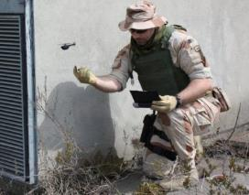
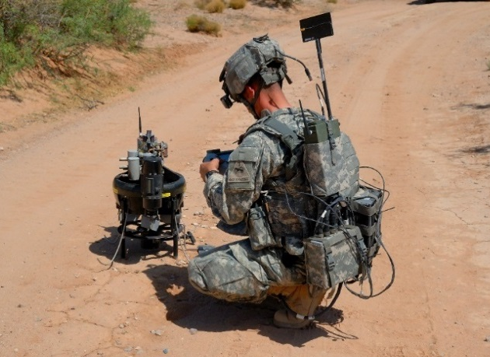
AZ UAV-k TÖRTÉNETE
DRÓNOK A TERRORIZMUS ELLENI MŰVELETEKBEN
Black Hornet - micro UAV
Tarantula Hawk - mini UAV

Slide 20
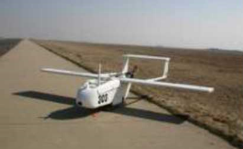
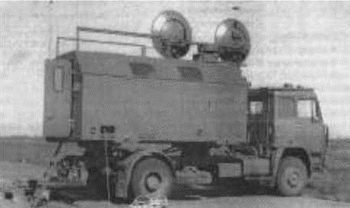
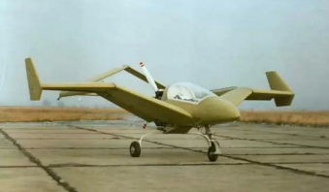
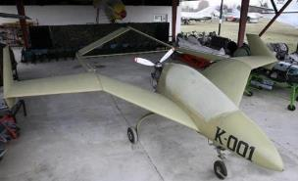
AZ UAV-k TÖRTÉNETE
MAGYAR UAV FEJLESZTÉSEK
A Szojka UAV és a földi irányító állomása
A Denevér

Slide 21
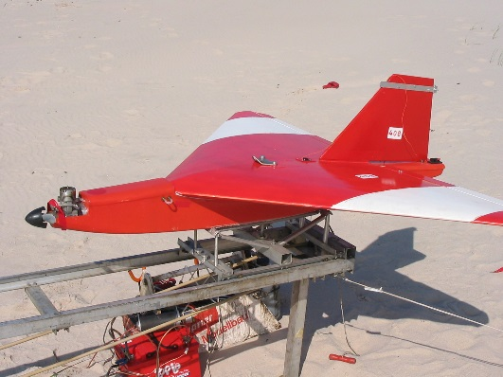
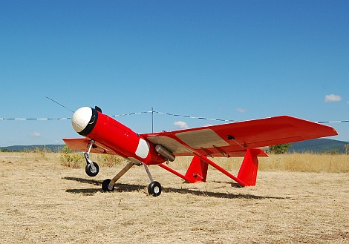
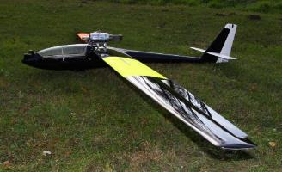
AZ UAV-k TÖRTÉNETE
MAGYAR UAV FEJLESZTÉSEK
Meteor–1 az indító katapulton
A Meteor–3M Lövészet előtt
Új fejlesztésű Meteor–3MA

Slide 22
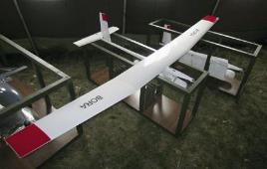
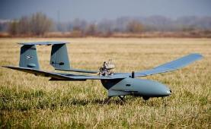
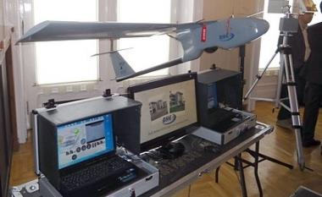
AZ UAV-k TÖRTÉNETE
MAGYAR UAV FEJLESZTÉSEK
BORA Mini-UAV
Benzinmotoros Ikran
A BHE bemutatkozása

Slide 23
AZ UAV-k TÖRTÉNETE
A pilóta nélküli repülőgépek eddigi fejlesztését három különböző irány jellemezte:
fegyverként alkalmazva, különféle pusztító eszközöket szereltek rá, helyeztek el benne és azok segítségével kívánták megsemmisíteni a szembenálló fél erőit és eszközeit;
célrepülőgépként hasznosítva a légvédelmi erők békeidős kiképzését biztosította, életszerű körülményeket nyújtva számukra;
különféle szenzorokat elhelyezve rajtuk alkalmassá tették, a levegőből történő információszerezésre és továbbításra, elősegítve ezzel a különböző vezetési szinteken a megalapozott döntések meghozatalát.

Slide 24
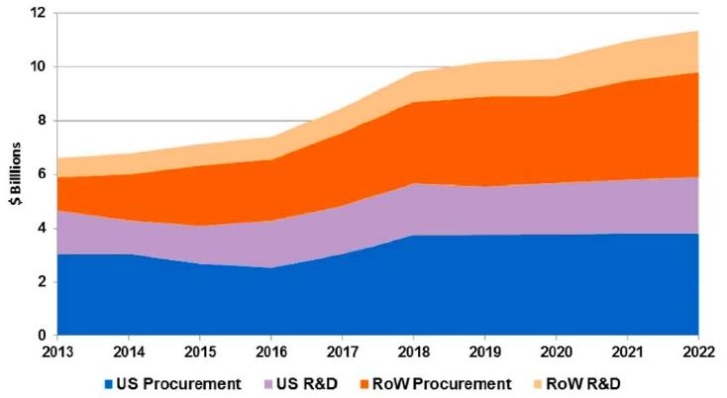
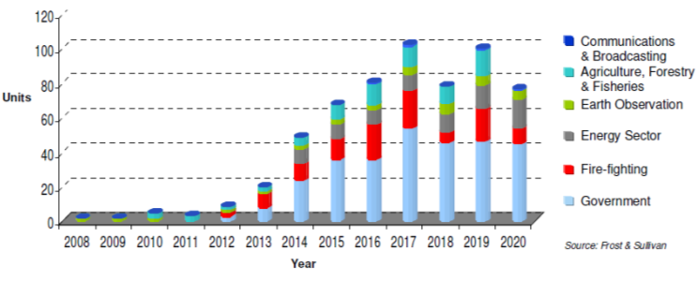
AZ UAV FELHASZNÁLÁSÁRÓL
Az UAV világpiaci előrejelzése
(Frost & Sullivan)
Az európai polgári és kereskedelmi UAV piac várható fejlődése (Frost & Sullivan)

Slide 25
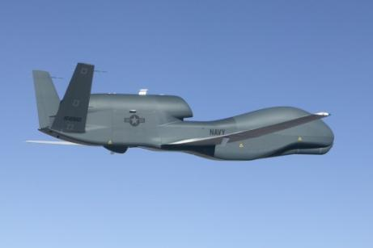
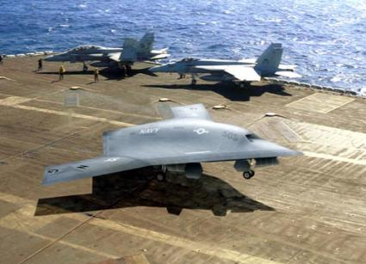
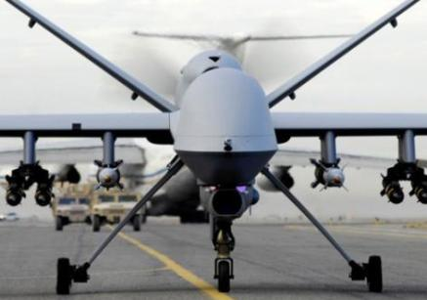
AZ UAV KATONAI CÉLÚ FELHASZNÁLÁSA
Alkalmazásuk elkülönített légterekben.

Slide 26
AZ UAV POLGÁRI CÉLÚ FELHASZNÁLÁSA
Alkalmazásuk bárhol.

Slide 27
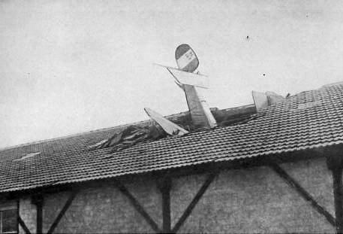
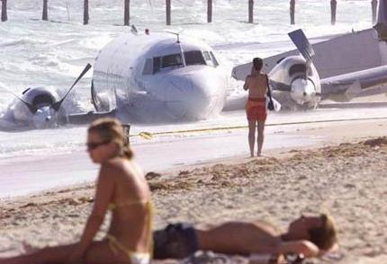
REPÜLÉSBIZTONSÁGI MEGFONTOLÁSOK
„Flying is not dangerous…crashing is dangerous!”
„We never find the reasons…!”
„If you don’t fly…you don’t crash!”
„Gravitation is stronger then your aeroplane…!”
„Stay on the ground…!”
„If you are in trouble…don’t call me!”
☺
Ez nem elég a légiközlekedés-biztonsághoz.

Slide 28




REPÜLÉSBIZTONSÁGI MEGFONTOLÁSOK
Első a biztonság!

Slide 29
NÉHÁNY JÓTANÁCS
A magyar légtérben engedéllyel, és tevékenységi jóváhagyással szabad drónt repültetni.
Használat előtt figyelmesen ellenőrizze az UAV-t alkalmas-e a repülésre!
Szemrevételezze a helyszínt, fordítson kiemelt figyelmet a körzetében tartózkodó emberekre, állatokra, akadályokra!
Győződjön meg, hogy a látási és az időjárási körülmények megfelelnek-e az UAV biztonságos használatának!
Repülés közben mindig tartsa a pilóta nélküli légi járművet látótávolságon belül!
Használja a drónt körültekintően, folyamatosan álljon készen a biztonságos „kényszerleszállás” végrehajtására!

Slide 30
NÉHÁNY JÓTANÁCS
A drónokkal tilos repülni városok, települések sűrűn lakott területei, ipari területek és szabadban tartózkodó embercsoportok felett! Ez fokozottan igaz a repülőterekre és azok ellenőrzött légtereire.
Az UAV-val ne repüljön 50 méteren belül személyekhez, embercsoportokhoz, járművekhez, épületekhez vagy szerkezetekhez!
A drón kezelője a felelős emberekkel, vagy tárgyakkal (repülőgépekkel) való összeütközés elkerüléséért!
Fényképek (videók) készítésekor tartsa be a személyiségi jogokat!
Ne feledje! Jogilag a drón kezelője felelős a repülés biztonságos lebonyolításáért! Ismerje meg a szabályozást, tanuljon, hogy elkerülje a későbbi felelősségre vonást!

Slide 31

Köszönöm a figyelmüket!
palik.matyas@uni-nke.hu

